Slide 1
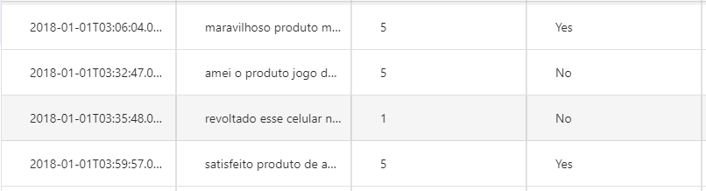
Reviews ” Yes” or ” No”
Dos 20% Testados
80% TRAIN
20% TEST
YES 96.933% ou seja, dos 20% de teste que eram SIM o modelo acertou 96.93%
No 90.733% ou seja, dos 20% de teste que eram NAO o modelo acertou 90,73%

Slide 2
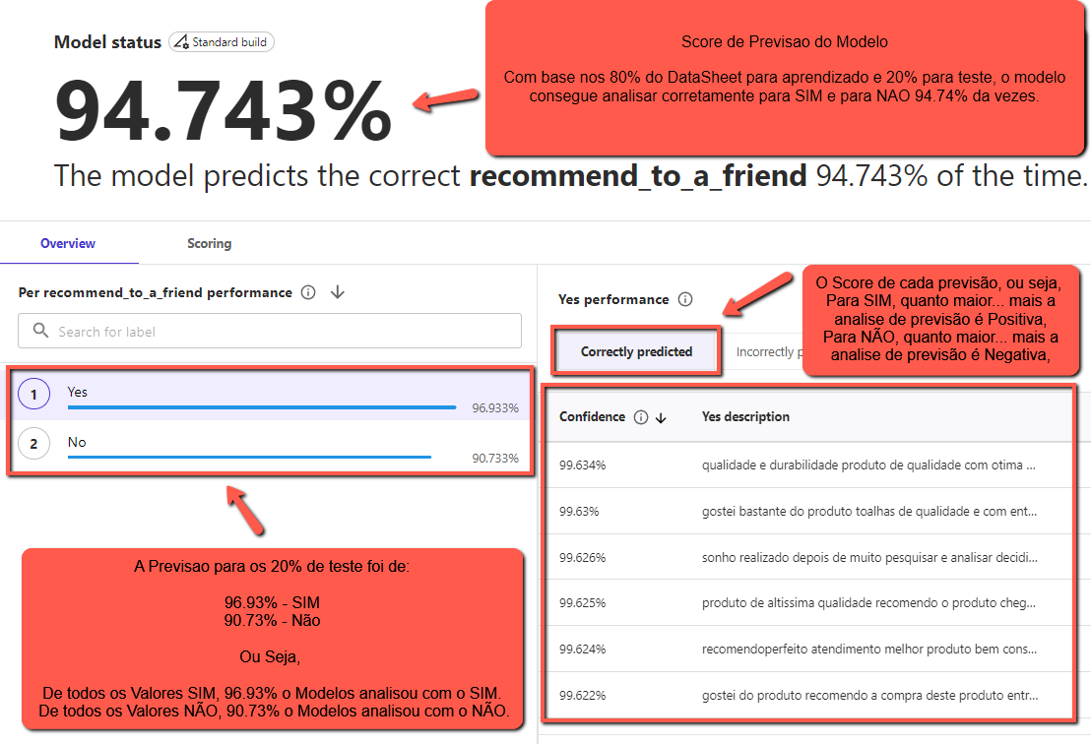

Slide 3
Métricas
Recall (Sensibilidade): Capacidade do modelo de identificar todos os valores reais.
Precisão: Capacidade das previsões do modelo estarem corretas.
Acurácia: Proporção de previsões corretas tanto para SIM como para NAO
F1-Score: Média harmônica entre Recall(Sensibilidade) e Precisão.

Slide 4
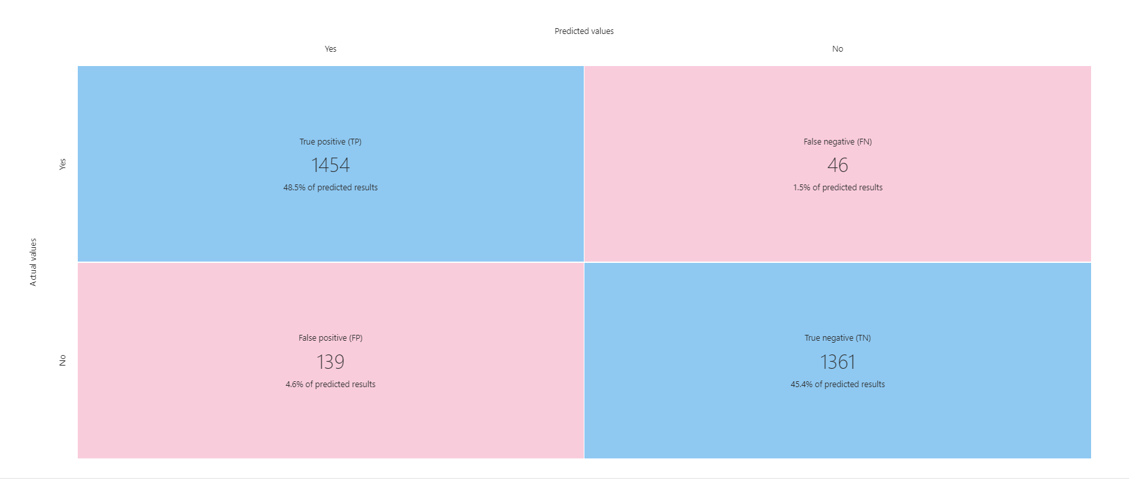
Matriz de Confusão
Avaliação Cliente - Sim Modelo Previu - Sim
Avaliação Cliente - Sim Modelo Previu - Não
Avaliação Cliente - Não Modelo Previu - Sim
Avaliação Cliente - Não Modelo Previu - Não

Slide 5
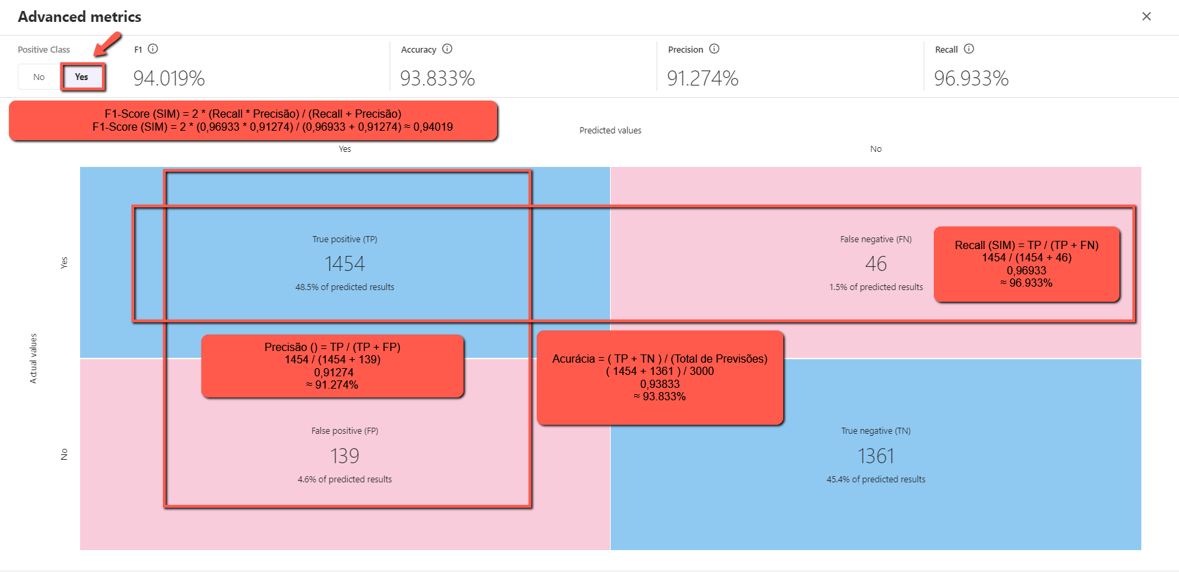
Matriz de Confusão
Avaliação Cliente - Sim Modelo Previu - Sim
Avaliação Cliente - Sim Modelo Previu - Não
Avaliação Cliente - Não Modelo Previu - Sim
Avaliação Cliente - Não Modelo Previu - Não

